Slide 1
中国哲学（上）
第四讲 老子

Slide 2
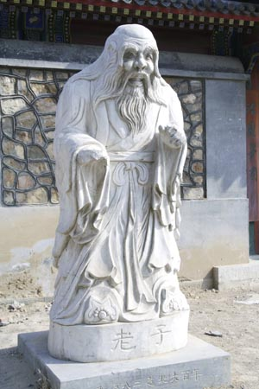
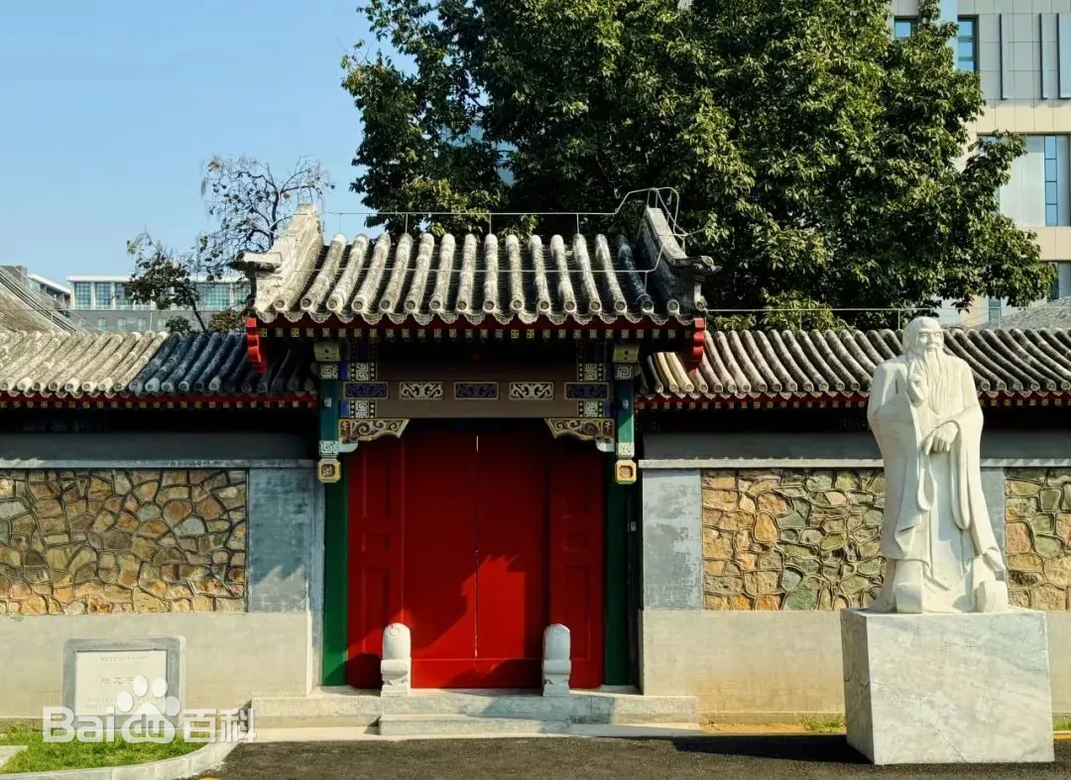
老子者，楚苦县厉乡曲仁里人也，姓李氏，名耳，字聃，周守藏室之史也。
孔子适周，将问礼于老子。老子曰：“子所言者，其人与骨皆已朽矣，独其言在耳。且君子得其时则驾，不得其时则蓬累而行。吾闻之，良贾深藏若虚，君子盛德，容貌若愚。去子之骄气与多欲，态色与淫志，是皆无益于子之身。吾所以告子，若是而已。”
……
老子修道德，其学以自隐无名为务。居周久之，见周之衰，乃遂去。至关，关令尹喜曰：“子将隐矣，强为我著书。”于是老子乃著书上下篇，言道德之意五千余言而去，莫知其所终。
……
世之学老子者则绌儒学，儒学亦绌老子。“道不同不相为谋”，岂谓是邪？李耳无为自化，清静自正。
——《史记•老庄申韩列传》

Slide 3
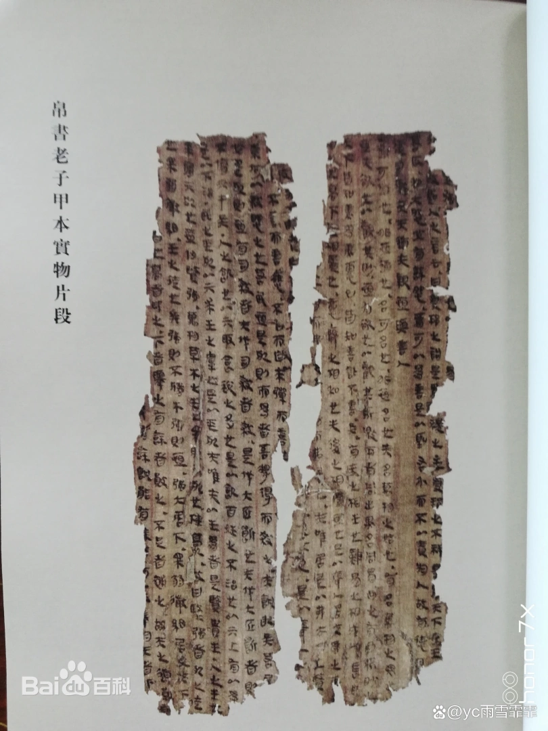
刘向：定著二篇八十一章。上经第一，三十七章，下经第二，四十四章……《道经》在上以法天，天数奇，故有三十七章；《德经》在下以法地，地数偶，故有四十四章。（《混元圣纪》）
王弼本、河上公本、想尔注本、傅奕本、范应元本……
严遵本，德经在前，40章；道经在后，32章
马王堆汉墓帛书甲、乙本，德经在前，道经在后，未分章
荆门郭店楚简本甲、乙、丙三组
北大汉简本，德经在前，33章；道经在后，44章
丁四新：《〈老子〉的分章观念及其检讨》

Slide 4
时代变革
朝甚除，田甚芜，仓甚虚，服文彩，带利剑，厌饮食，财货有余，是谓夸盗，非道也哉！
民之饥，以其上食税之多，是以饥；民之难治，以其上之有为，是以难治；民之轻死，以其求生之厚，是以轻死。
大道废，有仁义；（智慧出，有大伪；）六亲不和，有孝慈；国家昏乱，有忠臣。
绝圣弃智，民利百倍；绝仁弃义，民复孝慈；绝巧弃利，盗贼无有。（郭店本：绝智弃辩、绝伪弃诈、绝巧弃利）
价值重估

Slide 5
无为与自然
我无为而民自化
我好静而民自正
我无事而民自富
我无欲而民自朴

Slide 6
道与德
郑开：既然“德”乃前诸子时期思想史的主题，同时也是诸子哲学所由以突破与开展的背景和基础，那么，诸子百家哲学如何讨论与诠释“德”，就十分耐人寻味了。
前诸子时期的 “德”指什么？
善用人者为之下，是谓不争之德。
明道若昧，进道若退，夷道若类。上德若谷，太白若辱，广德若不足，建德若偷，质真若渝。大方无隅，大器晚成，大音希声，大象无形。

Slide 7
道与德
孔德之容，惟道是从。
道生之，德畜之。物形之，势（器）成之。是以万物莫不尊道而贵德……故道生之，（德）畜之，长之，育之，成之，熟之，养之，覆之。

Slide 8
玄德
生而不有，为而不恃，长而不宰，是谓玄德。
大道泛兮，其可左右。万物恃之而生而不辞，功成而不名有。爱养万物而不为主，常无欲，可名于小。万物归焉而不为主，可名为大。是以圣人终不为大，故能成其大。
《诗》云：“予怀明德，不大声以色。”子曰：“声色之于以化民，末也。”（《中庸》）
明德

Slide 9
阴谋？
将欲翕之，必固张之；将欲弱之，必固强之；将欲废之，必固兴之；将欲夺之，必固与之。是谓微明。柔弱胜刚强。鱼不可脱於渊，国之利器不可以示人。
《韩非‧喻老》：越王入宦于吴，而观之伐齐以弊吴。吴兵既胜齐人于艾陵，张之于江、济，强之于黄池，故可制于五湖。故曰：“将欲翕之，必固张之；将欲弱之，必固强之。”晋献公将欲袭虞，遗之以璧马；知伯将袭仇由，遗之以广车。故曰：“将欲取之，必固与之。”

Slide 10
反、不自
天长地久。天地所以能长且久者，以其不自生，故能长生。是以圣人后其身而身先，外其身而身存。不以其无私邪，故能成其私。
贵以贱为本，高以下为基。是以侯王自谓孤寡、不谷，此其以贱为本邪？非乎？
柔胜刚，弱胜强，天下莫不知，莫能行。是以圣人言：受国之垢，是为社稷主；受国不祥，是为天下王。正言若反。
反者道之动，弱者道之用。

Slide 11
柔弱
居下
不争
《庄子‧天下》：以濡弱谦下为表，以空虚不毁万物为实。
上善若水。水善利万物而不争，处众人之所恶，故几于道。
江海所以能为百谷王者，以其善下之，故能为百谷王。是以圣人欲上人，以其言下之；欲先人，以其身后之。是以处上而人不重，处前而人不害。是以天下乐推而不厌。以其不争，故天下莫能与之争。
天之道，其犹张弓乎。高者抑之，下者举之，有余者损之，不足者与之。天道损有余而补不足。
功成名遂身退，天之道。
坚强者死之徒，柔弱者生之徒。

Slide 12
物
夫天下神器，不可为也。为者败之，执者失之。凡物或行或随，或噤或吹，或强或剉，或培或堕。是以圣人去甚，去奢，去泰。
有无之相生，难易之相成，长短之相形，高下之相倾，音声之相和，前后之相随。是以圣人处无为之事，行不言之教。

Slide 13
自然
以辅万物之自然，而不敢为。
道大，天大，地大，王亦大。域中有四大，而王居其一焉。人法地，地法天，天法道，道法自然。
不尚贤，使民不争；不贵难得之货，使民不为盗；不见可欲，使心不乱。是以圣人之治，虚其心，实其腹，弱其志，强其骨，常使民无知无欲。
五色令人目盲，五音令人耳聋，五味令人口爽，驰骋田猎令人心发狂，难得之货令人行妨。是以圣人为腹不为目，故去彼取此。
圣人自知不自见，自爱不自贵，故去彼取此。

Slide 14
婴儿
知其雄，守其雌，为天下溪。为天下溪，常德不离，复归於婴儿。知其白，守其辱，为天下谷。为天下谷，常德乃足，复归于朴。朴散则为器……
含德之厚者，比于赤子……知和曰常，知常曰明，益生曰祥，心使气则强。物壮则老，谓之不道，不道早已。

Slide 15
道生万物
无名，万物之始；有名，万物之母。
天下有始，以为天下母。既得其母，以知其子。既知其子，复守其母。没身不殆。
天下之物生于有，有生于无。
道生一，一生二，二生三，三生万物。万物负阴而抱阳，冲气以为和。
昔得一者，天得一以清，地得一以宁，神得一以灵，谷得一盈，侯王得一以为天下正。

